Slide 1




TRƯỜNG TIỂU HỌC ÁI MỘ A
Bài giảng điện tử Toán lớp 3
Tên bài: So sánh các số trong phạm vi 100 000 (tiết 2)

Slide 2

Khởi động

Slide 3
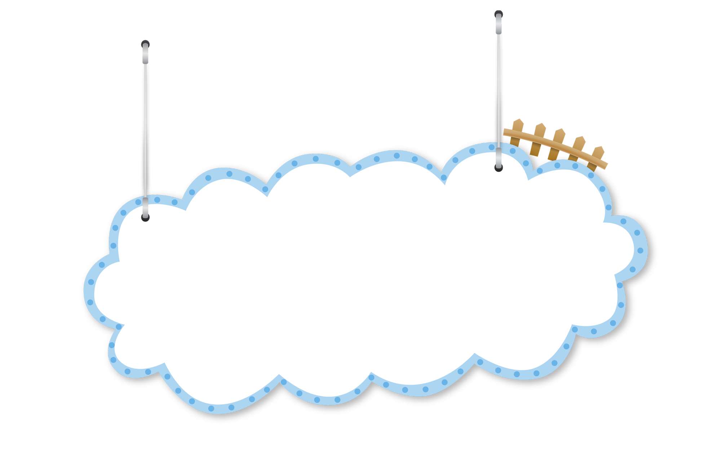



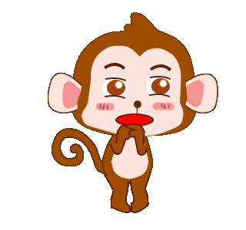

KHỈ CON QUA CẦU

Slide 4





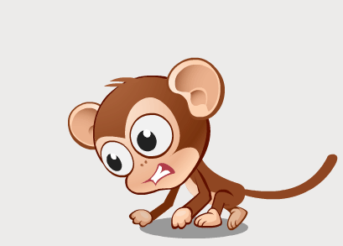

Slide 5


Luyện tập

Slide 6


2
Câu nào đúng, câu nào sai?
a) 11 514 < 9 753
b) 50 147 > 49 999
c) 61 725 > 61 893
d) 85 672 > 8 567
e) 89 156 < 87 652
g) 60 017 = 60 017

Slide 7

3
Cho các số sau:
6 231
1 236
6 312
1 263
a) Tìm số bé nhất.
b) Tìm số lớn nhất.
c) Sắp xếp các số trên theo thứ tự từ bé đến lớn.

Slide 8
3
Cho các số sau:
6 231
1 236
6 312
1 263
c) Sắp xếp các số trên theo thứ tự từ bé đến lớn.

Slide 9
4
Trong phong trào nuôi ong lấy mật ở một huyện miền núi, gia đình anh Tài thu được 1 846l mật ong. Gia đình ông Dìn thu được 1 407l mật ong. Gia đình ông Nhẫm thu được 2 325l mật ong.
a) Gia đình nào thu được nhiều mật ong nhất?
Gia đình ông Nhẫm
b) Gia đình nào thu hoạch được ít mật ong nhất?
Gia đình ông Dìn
c) Nêu tên các gia đình trên theo thứ tự từ thu hoạch được nhiều mật ong đến ít mật ong.
Gia đình ông Nhẫm -> Gia đình ông Tài -> Gia đình ông Dìn

Slide 10
Dặn dò

Slide 11
Tạm biệt các em

Slide 12
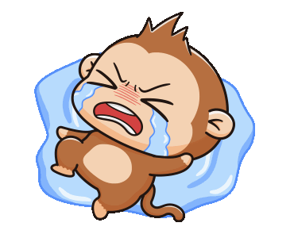



Dấu cần điền vào chỗ chấm là:
8 654 … 8 654
A =
C <
B >
D Không so sánh được

Slide 13
Dấu cần điền vào chỗ chấm là:
88 654 … 86 458
A =
C<
B >
D Không so sánh được

Slide 14
Dấu cần điền vào chỗ chấm là:
86 054 … 86 405
A =
C <
B >
D không so sánh được

Slide 15
Dấu cần điền vào chỗ chấm là:
98 604 – 4 245 … 98 604 + 421
A >
B không so sánh được
C =
D <

